Slide 1
Em matéria de Léxico quem tem razão: mané magro, cigarra ou libélula? Angola ou tô fraco? Tangerina ou tanja? Vaso ou patente?
Vanderci de Andrade Aguilera
CNPq/UEL

Slide 2
O QUE É DIALETOLOGIA?
O QUE É GEOLINGUÍSTICA?

Slide 3
Dialetologia - um ramo da Linguística que investiga os dialetos, ou seja, as variedades linguísticas e sua distribuição espacial.
Geolinguística – método/ramo da Dialetologia que consiste em dispor em mapas as variantes coletadas em cada localidade.

Slide 4
COMO NASCEU A GEOLINGUÍSTICA NO BRASIL?
Sonho antigo – década de 1950 - Antenor Nascentes, Serafim da Silva Neto, Celso Cunha, José Aparecida Teixeira
Decreto nº 30 643 assinado pelo então presidente Getúlio Vargas - 1952
Casa de Rui Barbosa- RJ

Slide 5
1º ATLAS LINGUÍSTICO ESTADUAL
Atlas Prévio dos Falares Baianos – 1963 – Nelson Rossi
154 cartas analíticas - registro fonético em cada ponto e por informante
50 localidades
100 informantes de ambos os sexos.

Slide 6
Como nasceu o Projeto do atlas linguístico do brasil - ALiB?
Seminário – Caminhos e perspectivas para a Geolinguística no Brasil – UFBA.
Salvador 4 a 8 de novembro de 1996
Comitê Nacional – representantes dos atlas publicados e um autor de atlas em andamento.

Slide 7
OBJETIVOS - DESTAQUE
Descrever a realidade linguística do Brasil no que tange à língua portuguesa (diferenças fônicas, morfossintáticas, léxico-semânticas e prosódicas), na perspectiva da Geolinguística.

Slide 8
OBJETIVOS - DESTAQUE
Estabelecer isoglossas com vistas a traçar a divisão dialetal do Brasil, tornando evidentes as diferenças regionais por meio de resultados cartografados em mapas linguísticos e de estudos interpretativos de fenômenos considerados.

Slide 9
Metodologia
250 pontos
25 capitais e 225 localidades do interior
1100 Informantes: nascidos e radicados na localidade; pais – preferencialmente da localidade ou área linguística
Quatro informantes no interior e oito na capital
Ambos os sexos
Duas faixas etárias: 18 a 30; 50 a 65 anos
Escolaridade: Fundamental (interior)
Fundamental e Universitário (capitais

Slide 10
Questionários = 435 perguntas
Fonético-Fonológico (+ Prosódia)
Semântico-Lexical
Morfossintático
Pragmática
Discursos semidirigidos
Perguntas metalinguísticas
Texto para leitura

Slide 11
Cartas do ALiB – Léxico nas Capitais
Mandioca
Galinha d’angola
Libélula
Penca de banana
Bicho-da-goiaba
Pernilongo
Cambalhota
Bolinha de gude
Estilingue
Cabra-cega

Slide 12
ÁREAS DIALETAIS DO BRASIL - NASCENTES (1953)

Slide 14
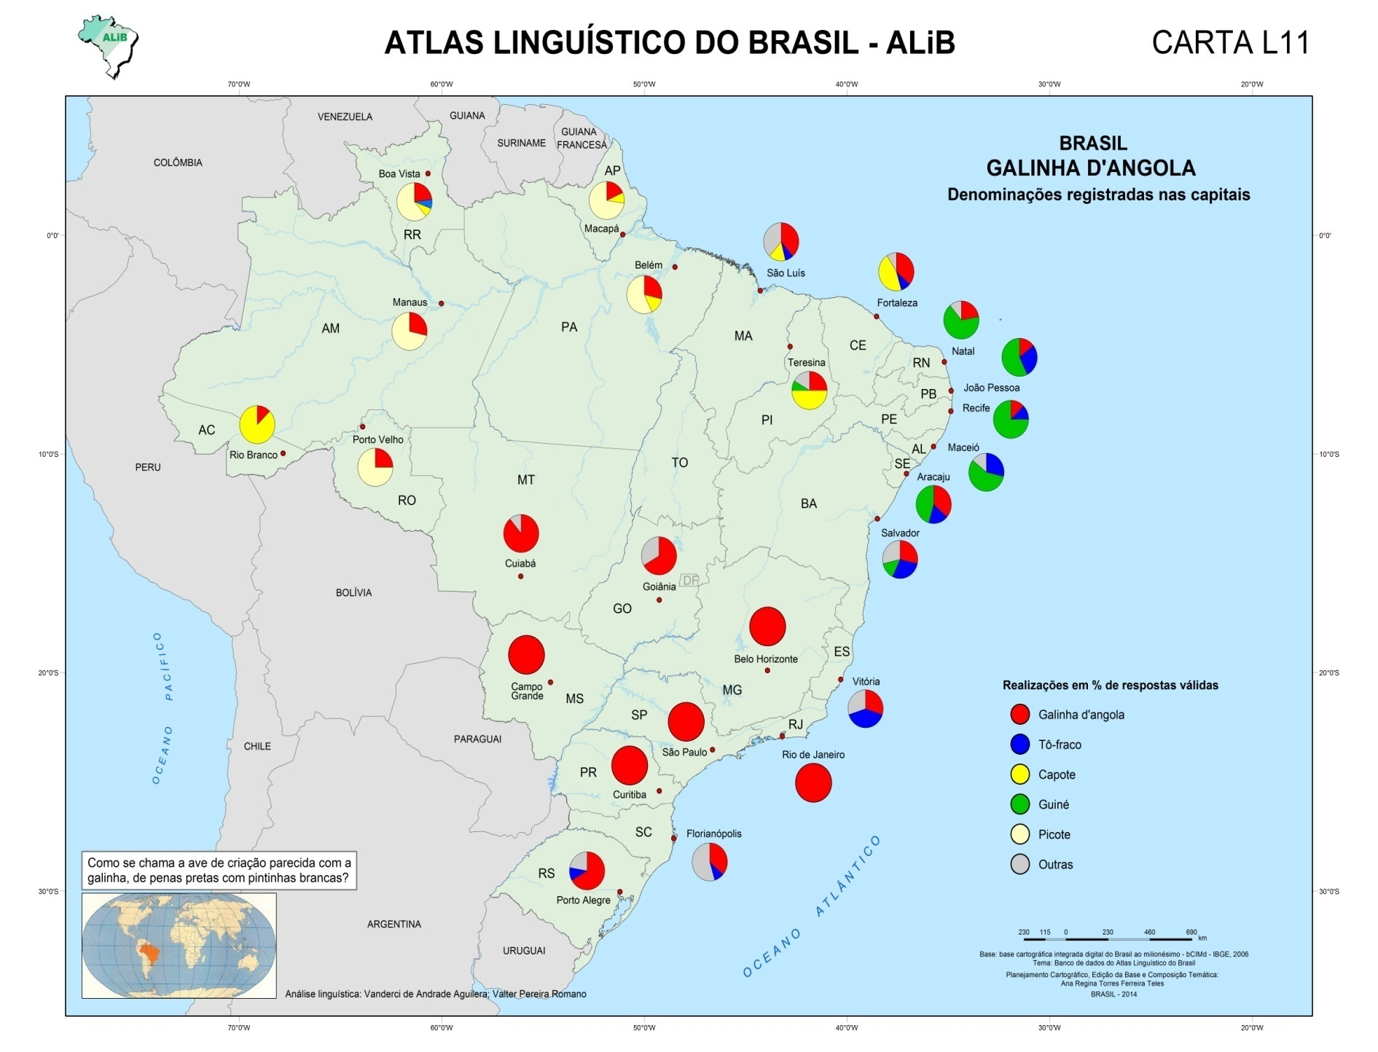

Slide 16
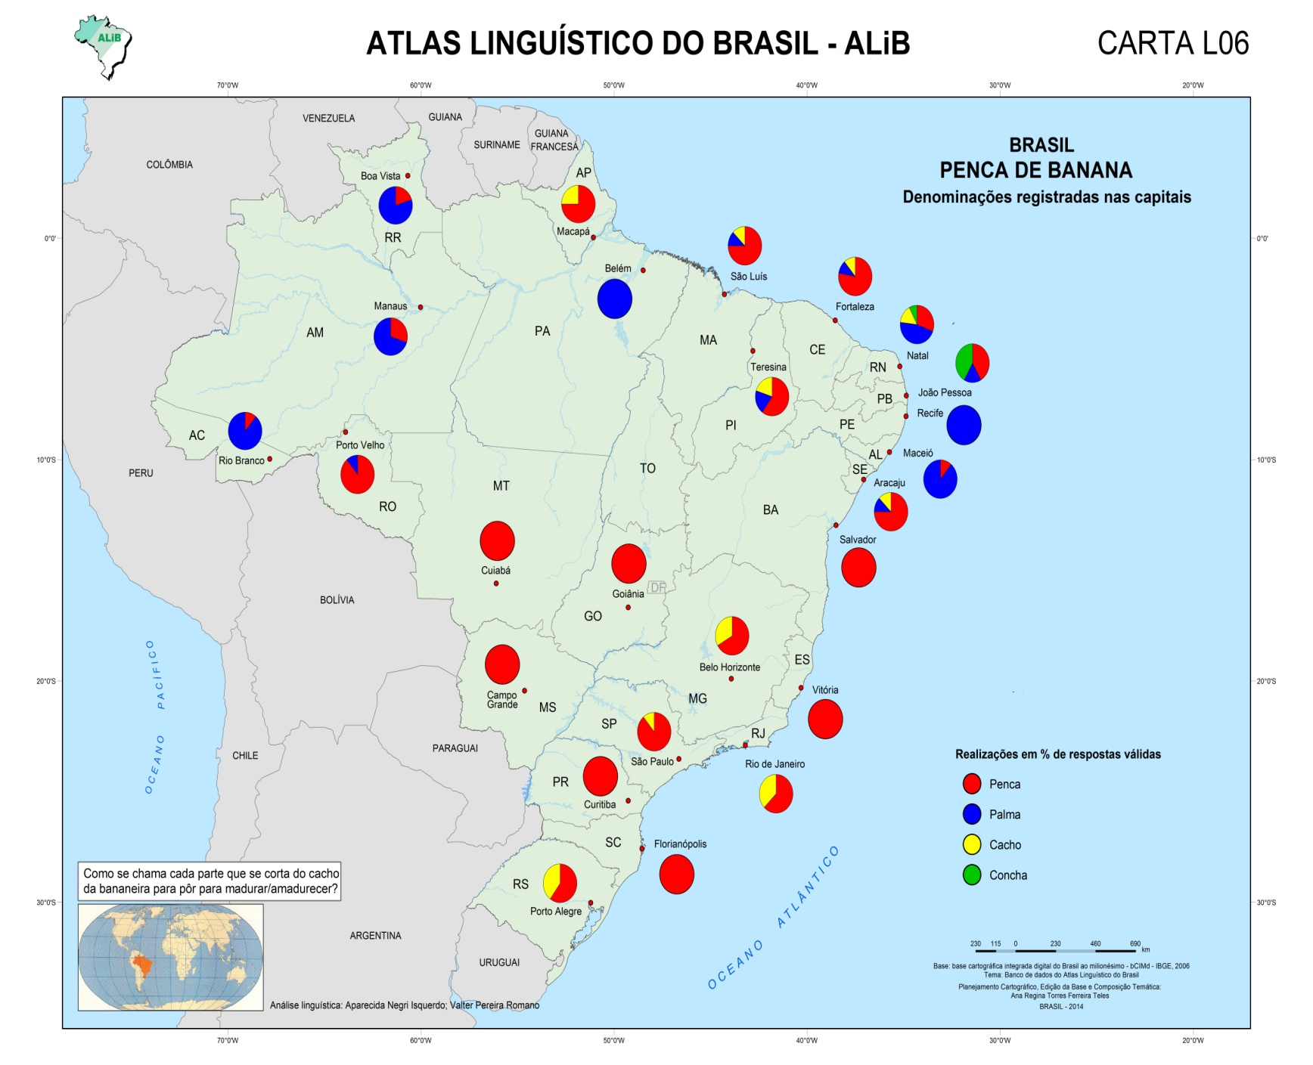

Slide 17
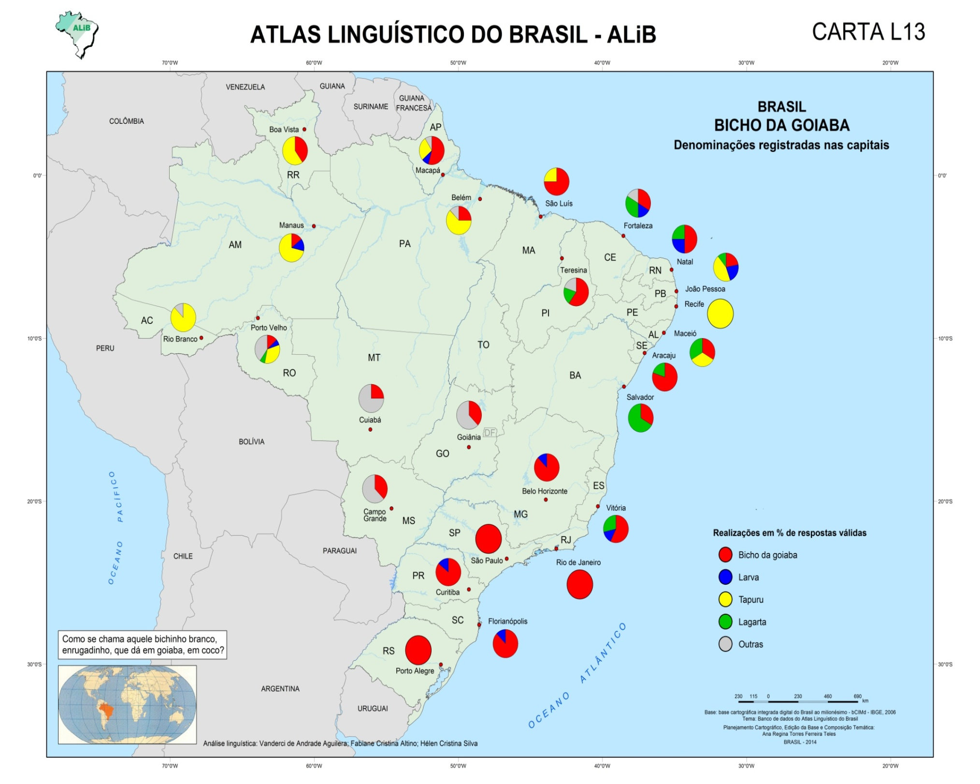

Slide 18
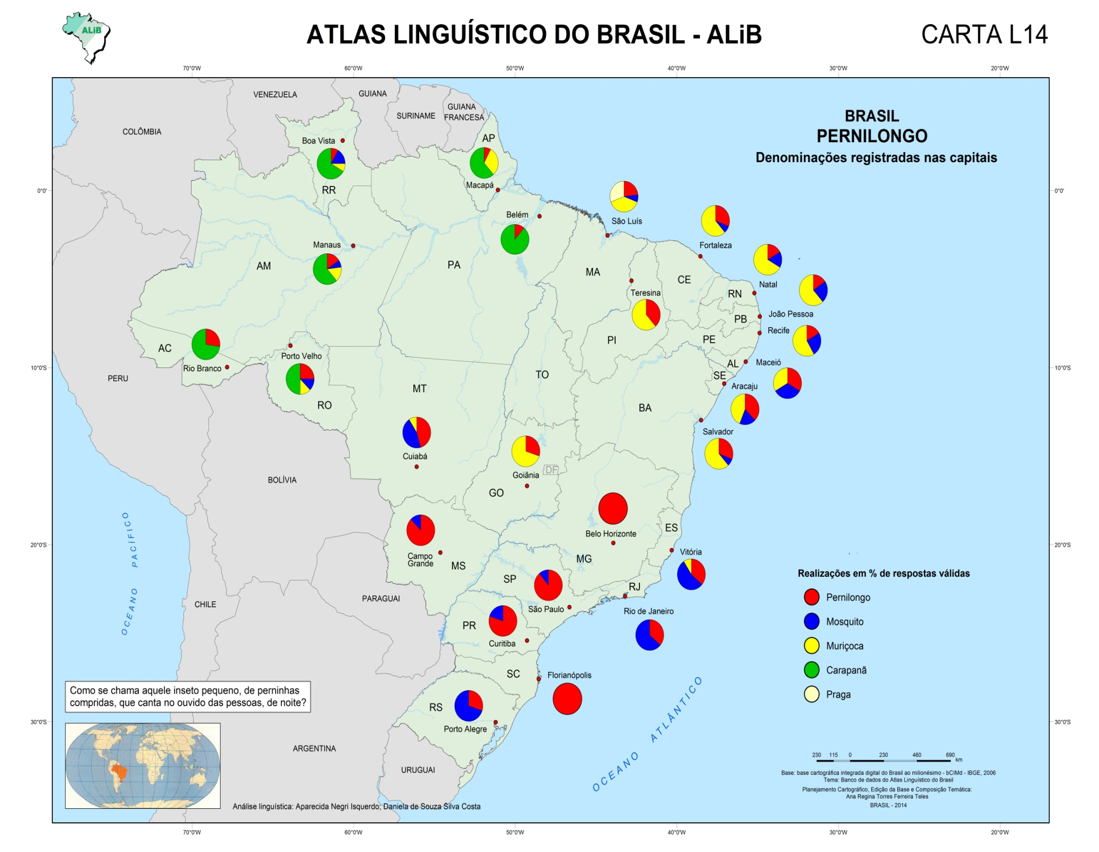

Slide 19
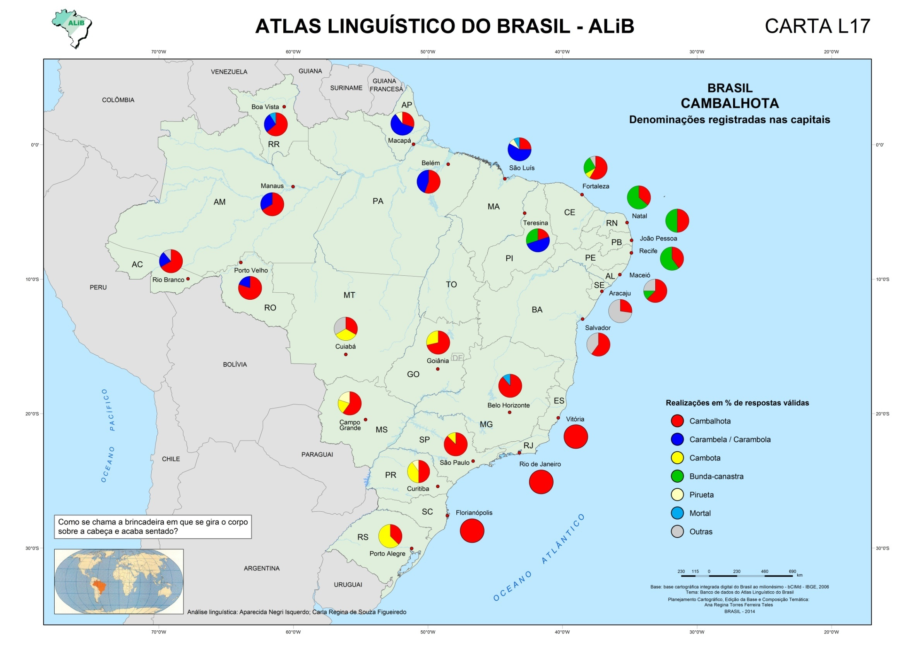

Slide 21
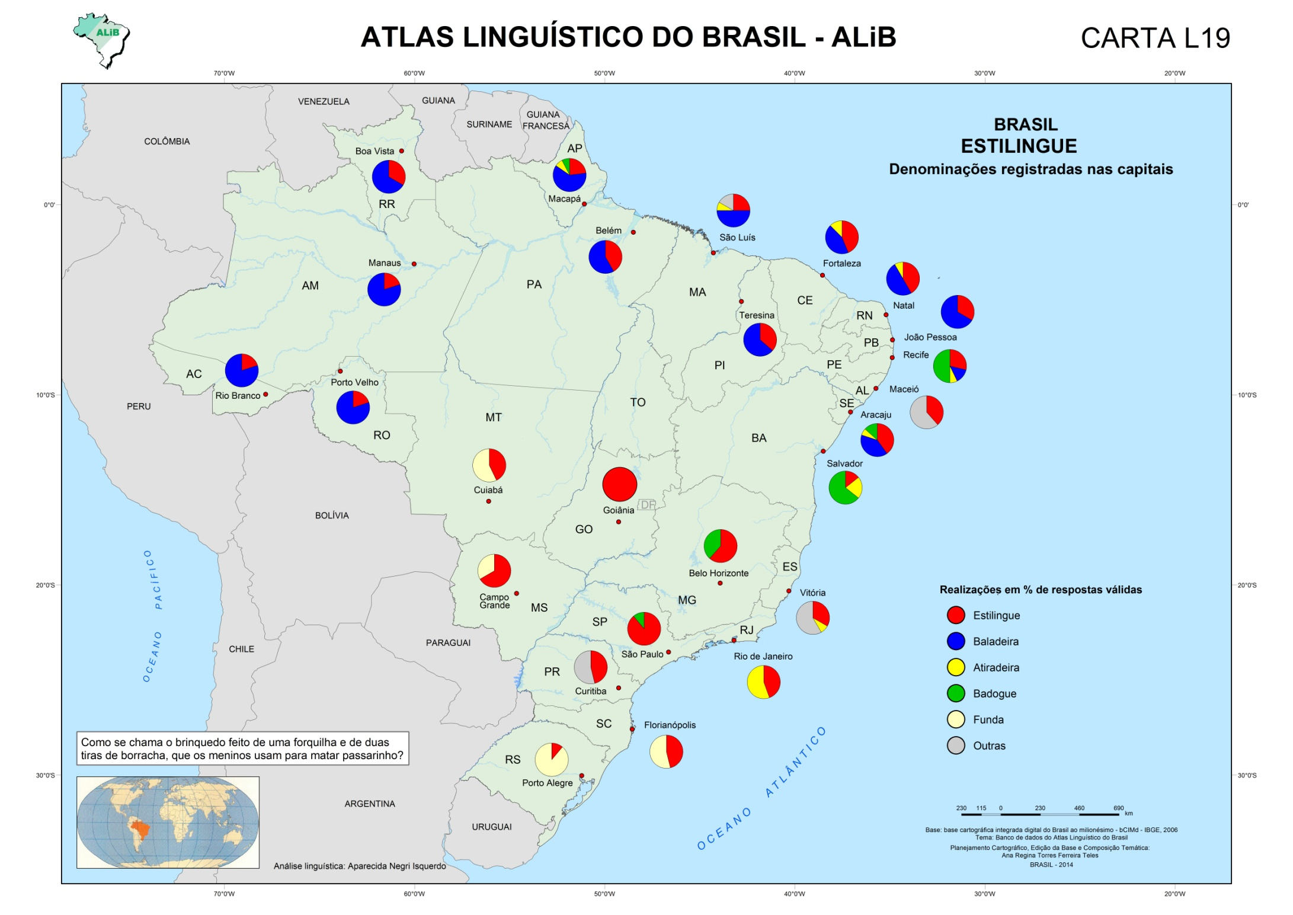

Slide 22
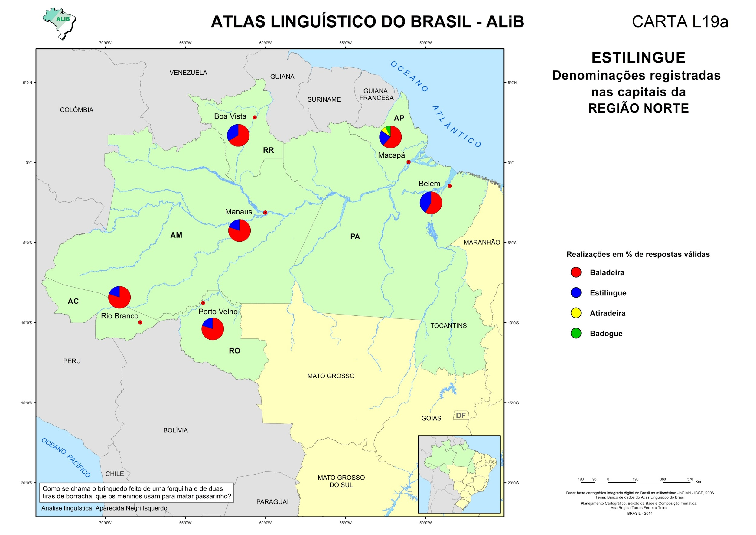

Slide 23
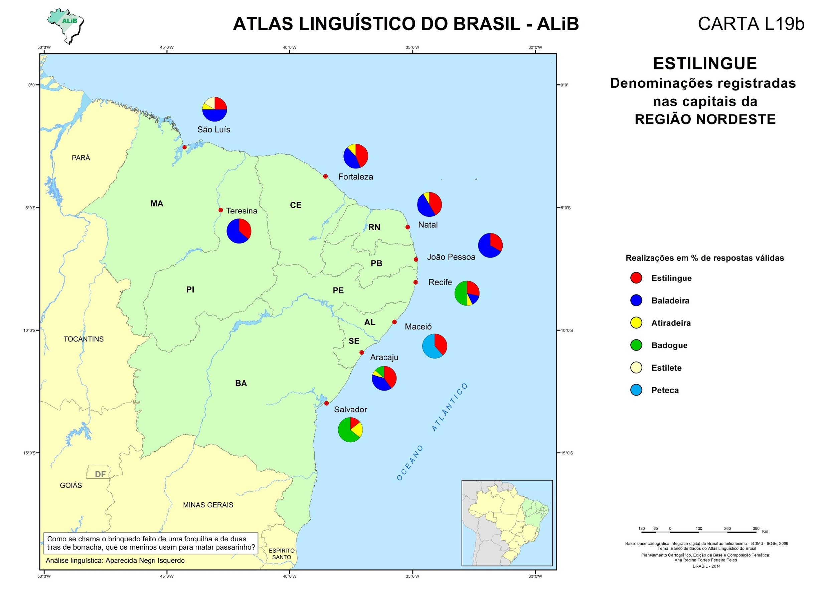

Slide 24
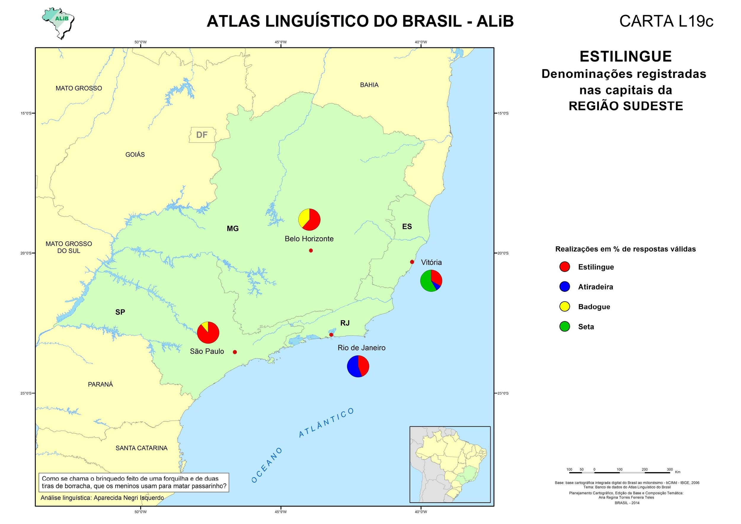

Slide 25
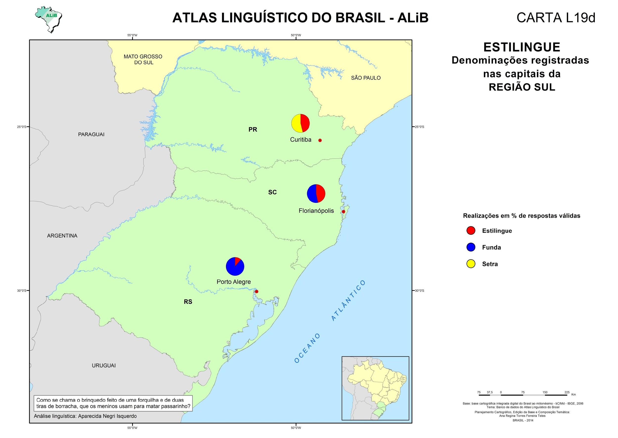

Slide 26
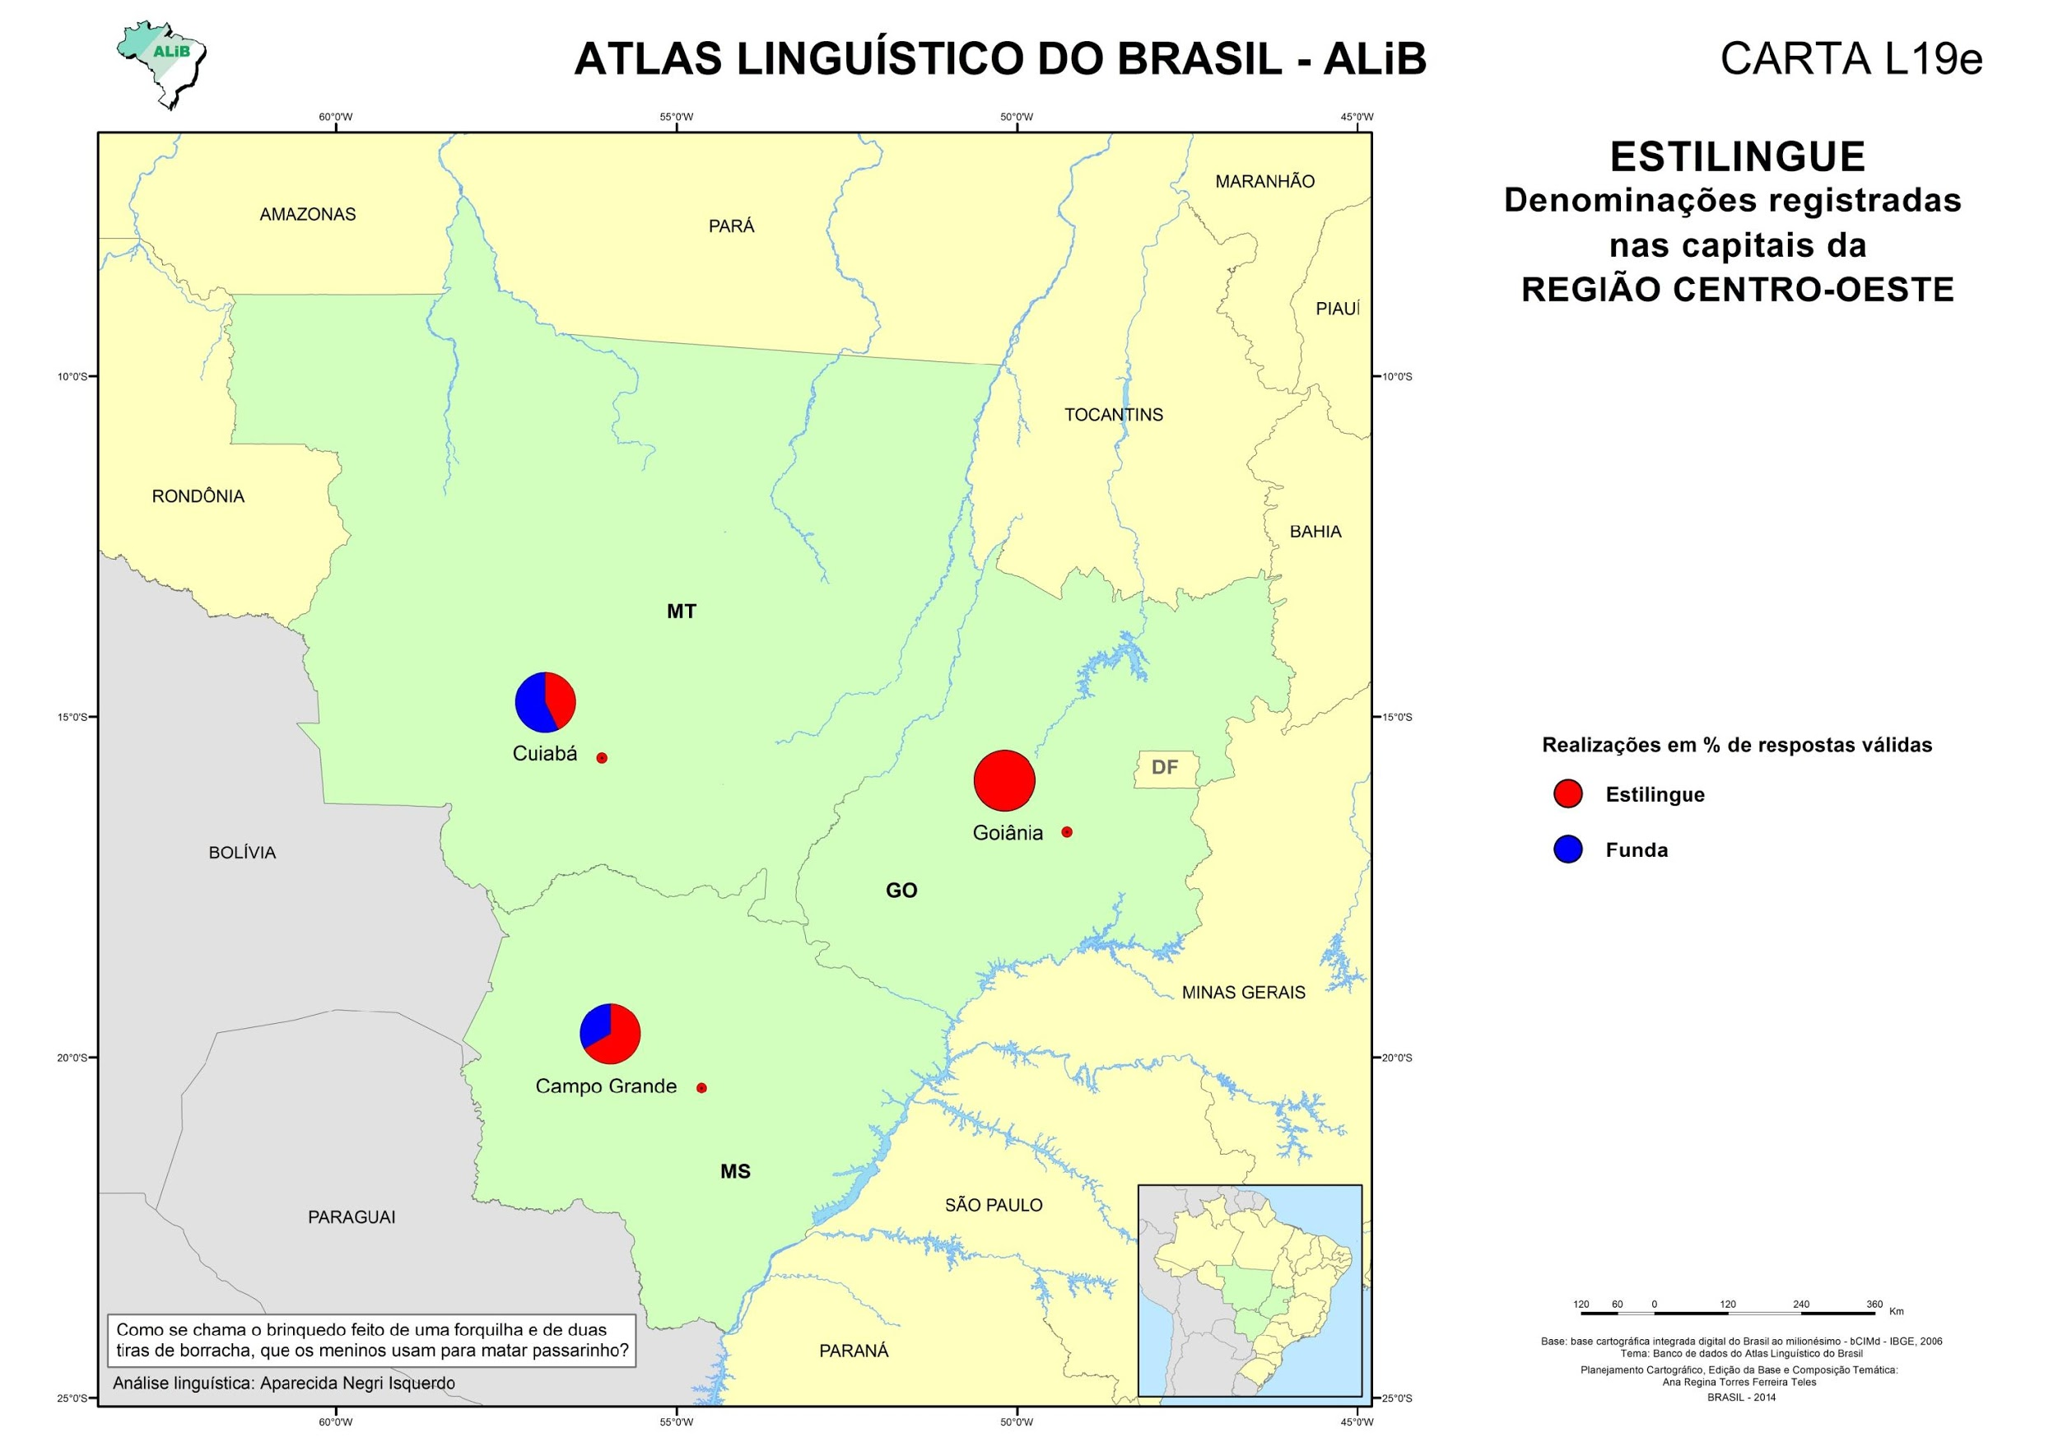

Slide 27
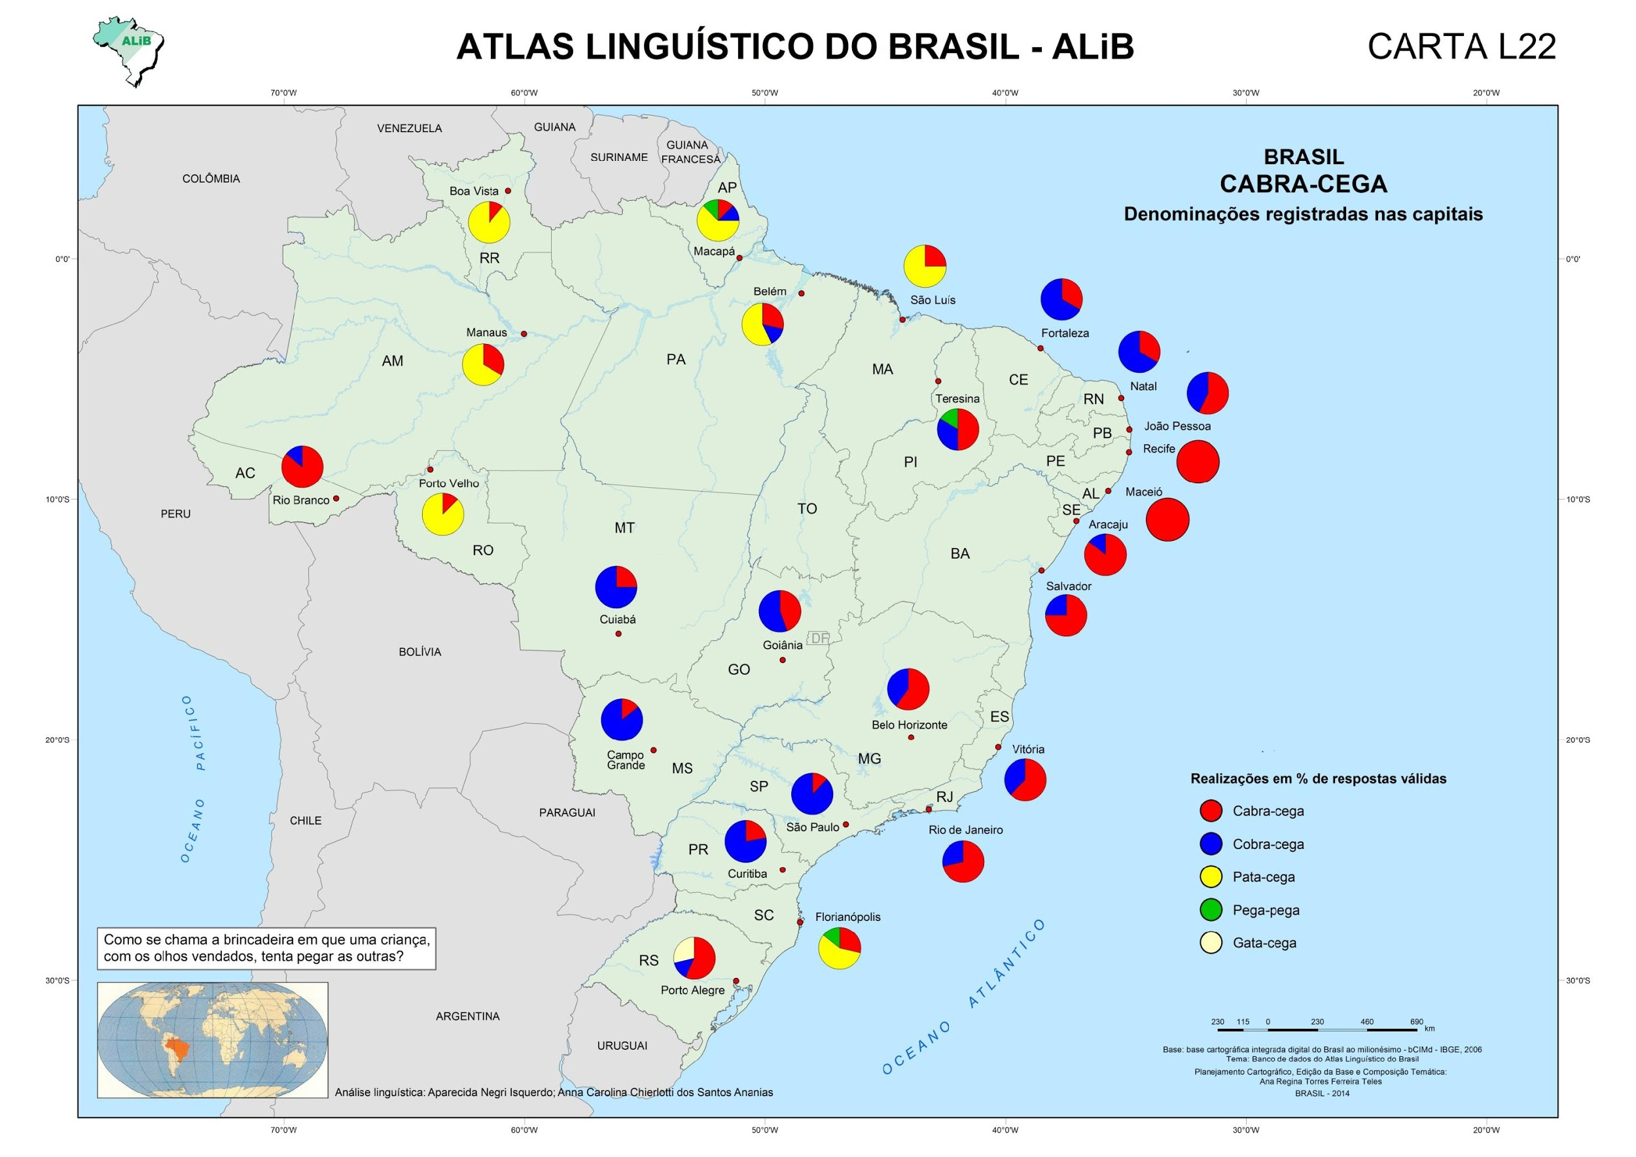

Slide 29
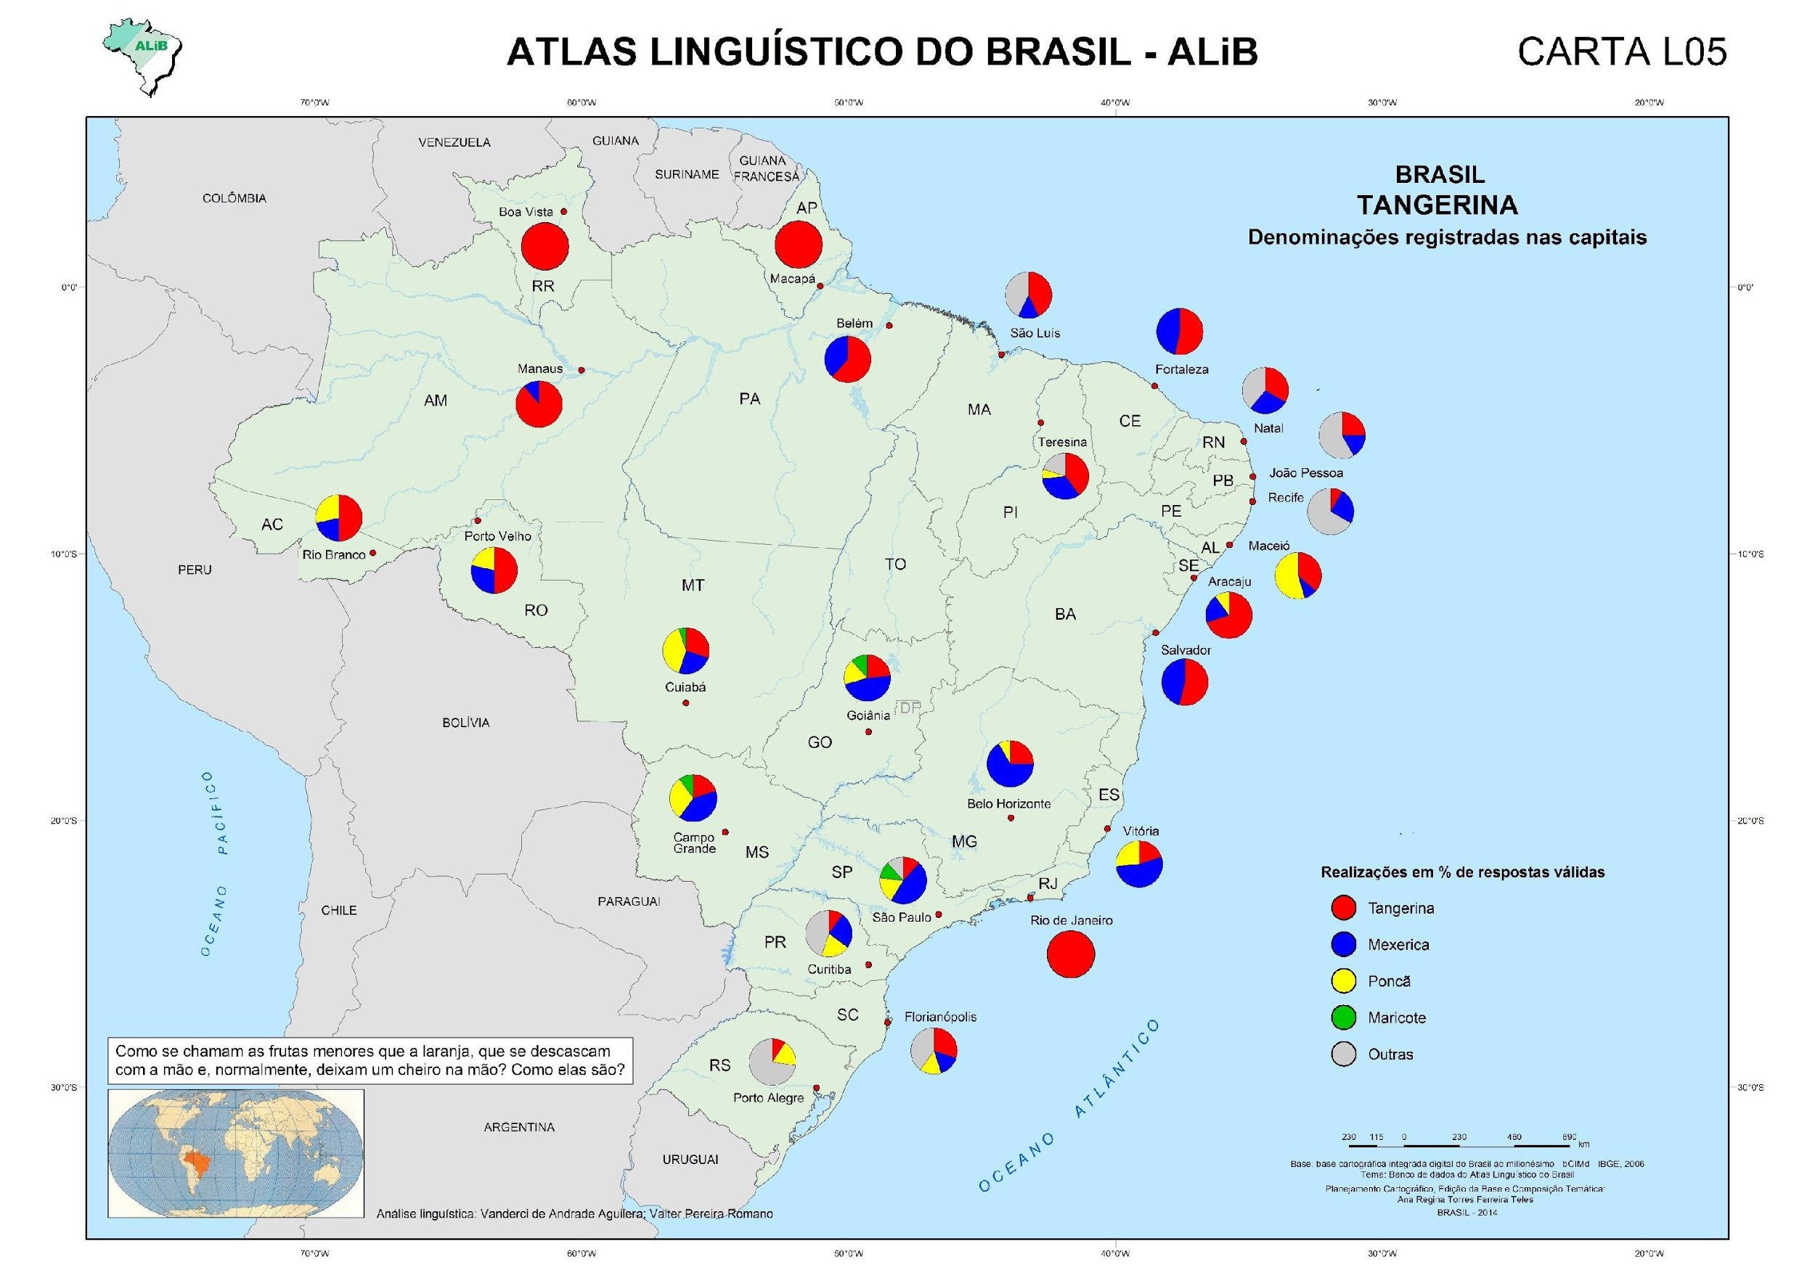

Slide 30
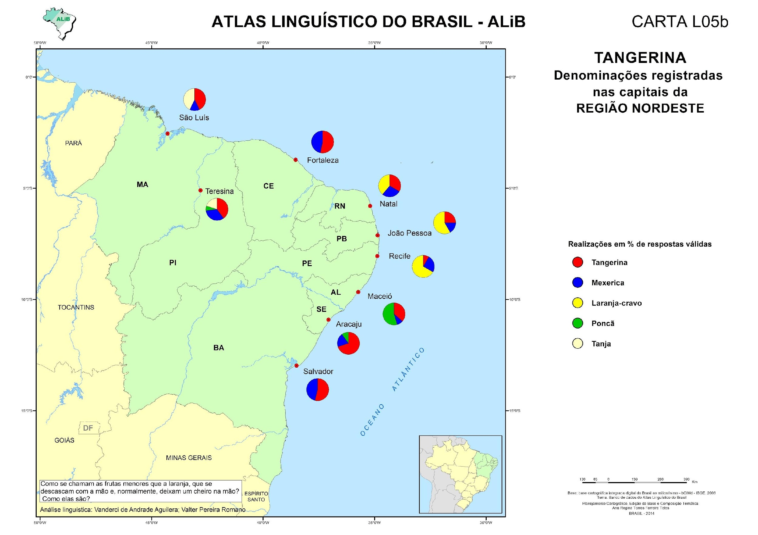

Slide 31
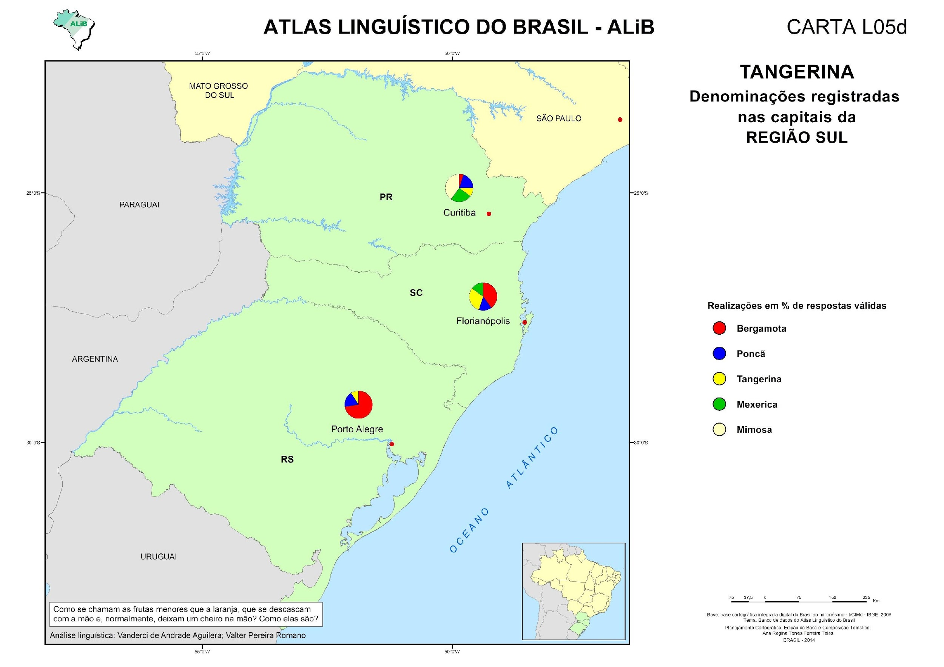

Slide 32
Observações
Essas cartas foram construídas com dados coletados nas capitais.
Os dados do interior poderão ratificar ou retificar os resultados que apresentamos.
As linhas que demarcam isoglossas não são rígidas, são fluidas: os dialetos são escorregadios, se interseccionam de acordo com a história do homem e do lugar.

Slide 33
Conclusões
A divisão de falares do Brasil em Norte e Sul (Nascentes-1953), depois de quase 70 anos, ressalvando-se as profundas mudanças sociais, demográficas, econômicas e políticas do Brasil, ainda pode ser confirmada, principalmente em relação ao Falar do Norte, com a distribuição de macaxeira; galinha picote/ capote/ guiné; peteca (bolinha de gude); pata-cega/cabra-cega; bombom/confeito (Norte).

Slide 34
Conclusões
Na área do FALAR DO SUL, temos: mandioca/aipim; galinha d’angola; bolinha de gude; cobra-cega/gata-cega; bala.
O ALiB está cumprindo seus objetivos: descrevendo a língua portuguesa falada no Brasil e propondo o traçado de isoglossas baseadas nas áreas de Nascentes.

Slide 35
Referências
CARDOSO, Suzana Alice Marcelino et al. Atlas Linguístico do Brasil. Londrina: EDUEL, 2014, v.1, 2.
COMITÊ NACIONAL DO ALiB. Questionários 2001. Londrina: EDUEL, 2001.
NASCENTES, Antenor. O linguajar carioca. 2 ed. Rio de Janeiro: Organizações Simões, [1923], 1953.
NASCENTES, Antenor. Bases para a elaboração do Atlas Linguístico do Brasil. Rio de Janeiro: MEC, Casa de Rui Barbosa, vol. I, 1958, vol. II. 1961.
ROSSI, Nelson. Atlas prévio dos falares baianos. Rio de Janeiro: Instituto Nacional do Livro, 1963.
SILVA NETO, Serafim da. Guia para estudos dialectológicos. 2. ed. Belém: Conselho Nacional de Pesquisa, Instituto Nacional de Pesquisas da Amazônia, 1957.
Teixeira, José Aparecido, Estudos de Dialetologia portuguesa: linguagem de Goiás, São Paulo, Anchieta, 1944.

Slide 36
MUITO OBRIGADA PELA OPORTUNIDADE DE FALAR COM VOCÊS SOBRE O PROJETO DE UMA VIDA: O ALIB
Vanderci de Andrade Aguilera – CNPq/UEL
vanderci@uel.br

